Slide 1


LABORATORIO DE INFORMATICA
Curso:1ª
Docente: Andrea Gomez
Tema :Power Point
Nombre: Gonzalo Martinez

Slide 2
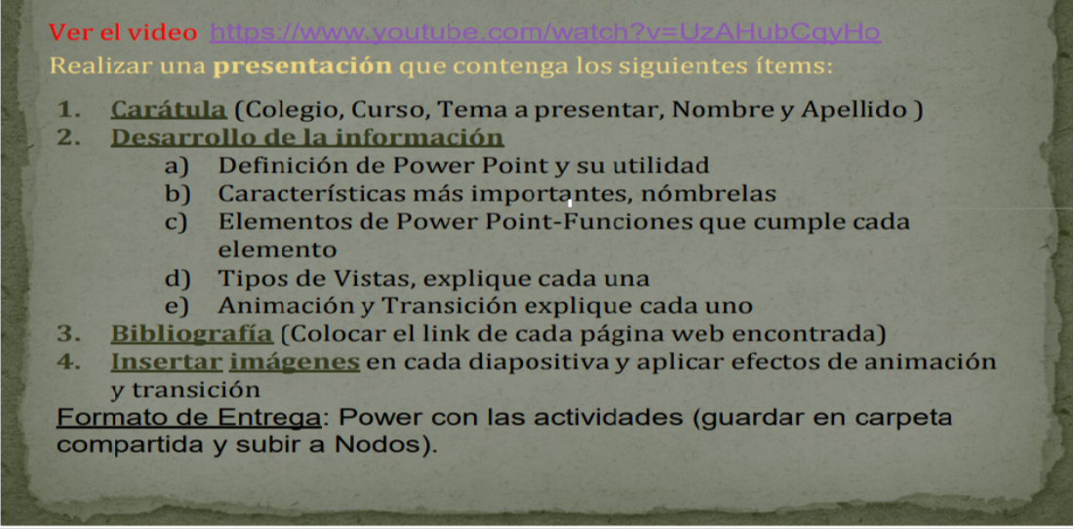

Slide 3

para que sirve power point
1PowerPoint es una herramienta que permite utilizar diferentes recursos multimedia para hacer que las presentaciones sean más eficaces. Dentro de su biblioteca multimedia se pueden encontrar imágenes, videos, formas y sonidos que facilitan la comprensión de la información.
https://blog.hubspot.es/marketing/que-es-powerpoint#:~:text=PowerPoint%20es%20una%20herramienta%20que,la%20comprensi%C3%B3n%20de%20la%20informaci%C3%B3n.

Slide 4

Caracteristicas mas importantes de power point
2Power Point permite introducir textos de colores y tipografías diferentes. También es posible cambiar los encabezados de los textos (cuerpo de texto, título H1, subtítulo H2…)
Añadir Word Art para titulares o destacados.
Insertar imágenes, tanto personalizadas como de la base de datos del proprio programa.
Se pueden editar las imágenes que subimos al Power Point. Cambiando el tamaño, saturación, quitando el fondo y mucho más.
También es posible añadir formas, símbolos e iconos.
Tiene un sistema multimedia donde se puede añadir vídeos, tanto desde el ordenador como
https://slidesfy.com/todas-las-caracteristicas-de-power-point.html

Slide 5
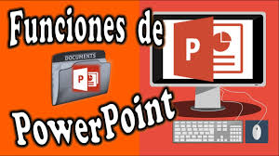
ELEMENTOS Y FUNCIONES
1. Barra de herramientas de accesos rápidos
Se caracteriza por que contiene normalmente las opciones que se usan con mayor frecuencia, como son Abrir, Guardar, Deshacer, etc. Puedes personalizar dichos íconos a tu gusto.
2. Fichas o pestañas
Son una serie de separadores que contienen distintas funciones para utilizar dentro de la cinta de opciones, entre las que destacan Transiciones y Animaciones.
3. Cinta de opciones
Contiene todos los botones y comandos que necesitas para crear tus presentaciones en PowerPoint. Está compuesta de múltiples pestañas y estas, a su vez, contienen los comandos agrupados según su función, cada agrupación se llama Grupo de Herramientas y debajo tiene el nombre que lleva ese grupo en específico, por ejemplo, en la pestaña Inicio, se encuentra la cinta de opciones, uno de sus grupos de herramientas se llama «Portapapeles».
https://fernandoarciniega.com/elementos-de-la-pantalla-de-power-point/#google_vignette

Slide 6
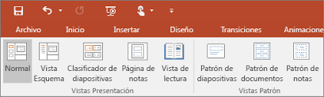
TIPOS DE VISTAS
4Vista Normal
Esta es la vista predeterminada, en la que se crean y editan las diapositivas. Allí, también puedes mover las diapositivas en el panel de navegación de diapositivas ubicado al lado izquierdo de la pantalla.
Clasificador de diapositivas
En esta vista verás una versión en miniatura de cada diapositiva. Puedes arrastrar y soltar las diapositivas para reordenarlas rápidamente. Vista de lectura
En este tipo de vista se llena la ventana de PowerPoint con una vista previa de tu presentación. Incluye botones de fácil acceso para la navegación en la parte inferior derecha. https://edu.gcfglobal.org/es/powerpoint-2013/vistas-de-las-diapositivas/1/

Slide 7
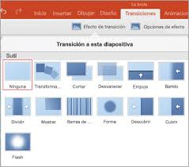
Animacion y transicion
5Una transición es un efecto de animación que tiene lugar cuando pasas de una diapositiva a la siguiente. En el editor de presentaciones ONLYOFFICE, puedes elegir un efecto para una sola diapositiva o para toda la presentación, controlar la velocidad, e incluso personalizar las propiedades de los efectos de transición.
se refiere al efecto de un elemento en una diapositiva, puedes animar objetos de texto, formas, imágenes, gráficos, tablas, iconos, etc., añadiendo diversos efectos. Esto puede ser divertido, pero ten cuidado de no excederte con las animaciones complicadas porque pueden resultar molestas.
https://www.onlyoffice.com/blog/es/2022/04/transiciones-powerpoint
La transición es un efecto especial que se usa para indicar la aparición de una diapositiva durante una presentación con diapositivas. Generalmente esta técnica se pone en práctica durante el proceso de postproducción (en caso de que se trate de una producción de una película u obra cinematográfica)
https://www.officetimeline.com/timeline/how-to-make/powerpoint?gad_source=1&gclid=EAIaIQobChMI2r6q2KLwhwMV0M7CBB3Z0ybKEAAYAiAAEgJ7qvD_BwE

